Slide 1

GIT voor beginners
Ontdek de mogelijkheden van versiebeheer
November 2026
Wouter Kitsz
SxBlue

Slide 2

Agenda
Wat is git?
Installatie-check
Eerste stappen met git
Remote repositories
Aan de slag: een remote repository clonen
Aan de slag: de deelnemerslijst
Visual Studio Code
Aan de slag met Visual Studio Code

Slide 3
Wat is git?
Global Information Tracker
Houdt wijzigingen in een map (directory) bij
Kan versies van bestanden opslaan (commits)
Werkt op Windows, Linux en MacOS
Kan worden gebruikt om samen aan een project te
werken

Slide 4
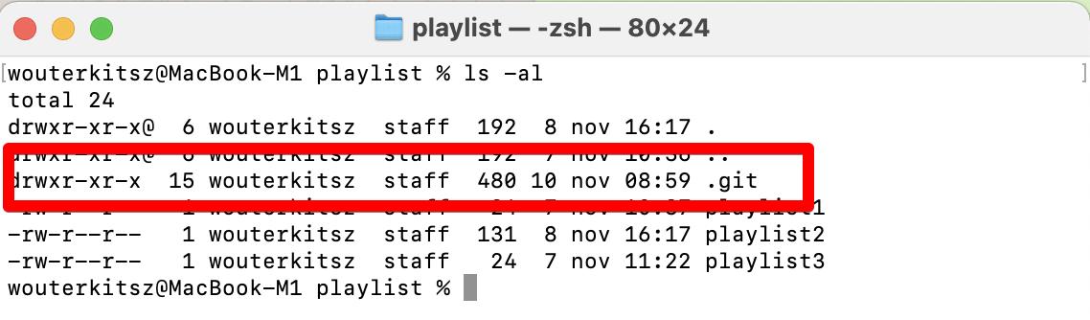
Hoe werkt het?
Elke dir die je ‘initialiseert’ krijgt een verborgen dir:
In deze dir wordt alle git ‘magic’ gedaan
  Veranderingen van bestanden bijgehouden
  Status en logs geschreven
  Branches gemaakt
  Versies van bestanden opgeslagen

Slide 5
Basisbegrippen
git <commando> ALLE COMMANDO’S starten met git
status
log
add
config
commit
branch
merge
pull
push

Slide 6
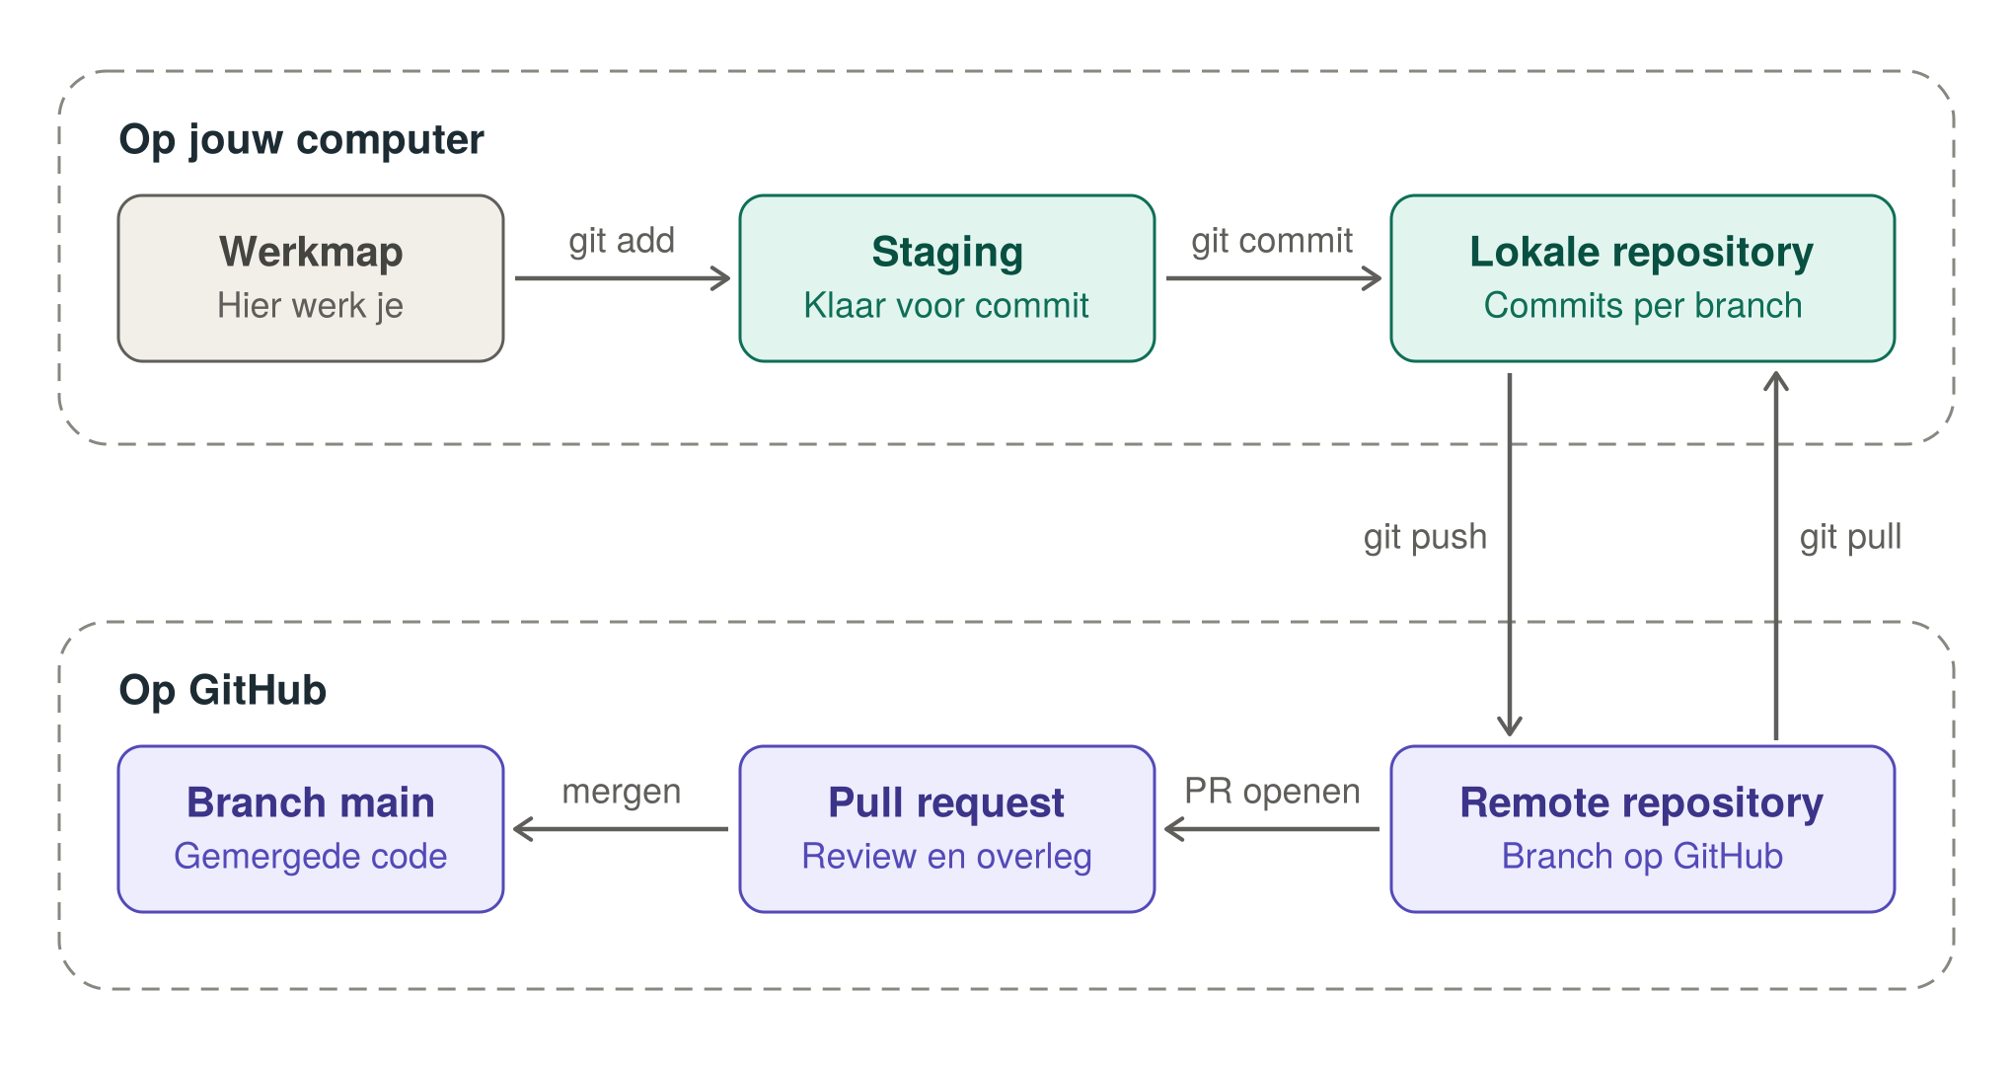
Proces

Slide 7
Installatiecheck
Is git geïnstalleerd?
Weet iedereen hoe hij/zij bij de commandline komt?
Heeft iedereen een GitHub account?

Slide 8
Voorbeeld in de praktijk
Maak een map aan op je computer: Oefening 1
Ga naar de commandline en je map
Initialiseer git in de map
Lokale instelling: user.name en user.email
Maak een playlist
Een commit doen
Het bestand veranderen
Tweede commit doen

Slide 9
Aan de slag: de playlist (1 van 3)
Stappenplan:
Maak een map aan op je laptop (bv Oefening1)
Open de command line en ga naar die map (cd c:\users\henk\mapdiejeaangemaakthebt)
Initialiseer de map met git init
Zet je global user.name en user.email
  git config --global user.name "Mona Lisa"
  git config --global user.email ”jouwemail@sxblue.nl"
Open een teksteditor (Notepad bijvoorbeeld) en maak een playlist met daarop je 5 favoriete kerstliedjes
Sla op in de map
Check de status met git status (untracked files)
Voeg toe aan staging toe met: git add .
Doe een eerste commit met je eigen commentaar met git commit –m ”mijn_eerste_commit”

Slide 10
Aan de slag: de playlist (2 van 3)
Stappenplan:
Verander nu je bestand in de teksteditor
Check de status (wat zie je?)
Doe een tweede commit “mijn_tweede_commit” met je eigen commentaar
Check de status en log (wat zie je nu?)

Slide 11
Aan de slag: de playlist (3 van 3)
Stappenplan:
Maak nu een branch aan met: git branch -b “mijn_branch”
Switch naar de branch (als je er al niet bent) met: git switch mijn_branch
Maak een verandering aan de playlist in Notepad
Voeg toe aan staging: git add .
Commit met: git commit –m “mijn_derde_commit”
Switch naar main met: git checkout main
Merge met: git merge mijn_branch

Slide 12
Conflicten
git herkent conflicten bij merge
git geeft waar het kan een voorstel (tekst bestanden)
Los het conflict op
Voeg toe aan staging
Commit

Slide 13
Remote repositories
Cloud directory met git mogelijkheden
Met een webpagina om mee te beheren
Bijdragers kunnen rollen aannemen
Openbaar/privé
Voorbeelden: GitHub, GitLab, BitBucket

Slide 14
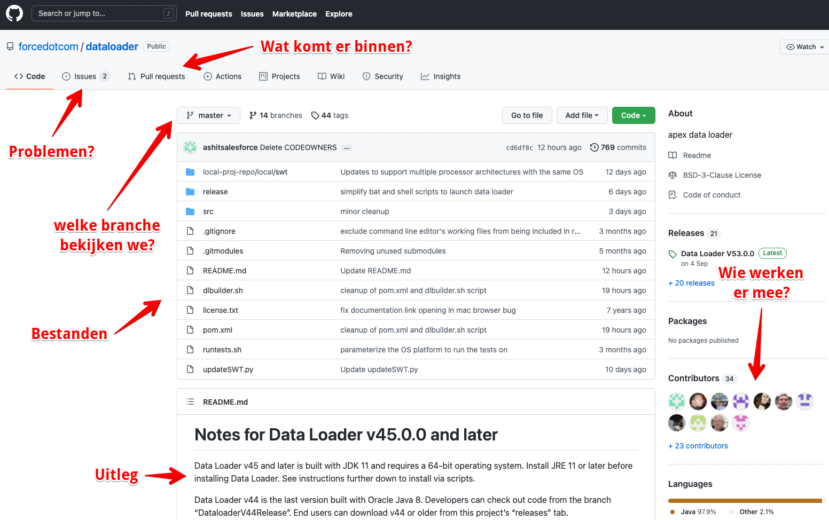
Voorbeeld github

Slide 15
Basisbegrippen remote repositories
remote add
push
push -u
pull
clone

Slide 16
Werken met een remote
Maak altijd een persoonlijke branch
Push je persoonlijke branch naar remote
Creëer pull requests op de remote
Merge pull request
Los de fouten op

Slide 17
Aan de slag: deelnemerslijst
Doel:
1 een index.html pagina maken met een tegel voor iedereen
Hoe?
Door lokaal een repository te clonen, aan te passen, en upstream (remote dus) terug te sturen. Daar mergen we alle inzendingen
Eerst
SSH keys aanmaken en remote toevoegen

Slide 18
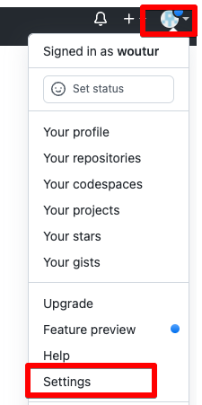
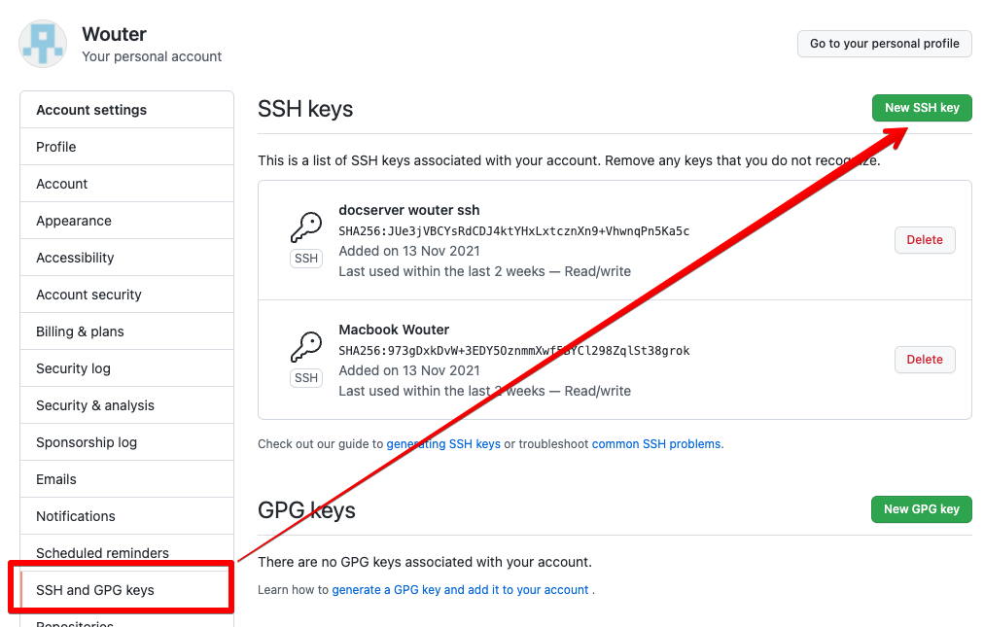
SSH Keys aanmaken
Remote
Login op je eigen github account
Ga naar:

Slide 19
Aan de slag: beste kerstplaylist ever
Stappenplan
Clone de remote repository (ssh link krijg je per mail)
Maak een persoonlijke branch met je voornaam
Open index.html uit de directory werkmap
Voeg je eigen gegevens toe aan een tegel
Voeg toe aan staging
Commit lokaal
Push het naar de remote repository

Slide 20
Aan de slag: beste kerstplaylist ever
Admin werk voor de remote
Bekijk de veranderingen
Maak pull requests
Los de fouten op
Bekijk het resultaat
Delete eventueel de branches

Slide 21
Visual Studio Code
IDE – Integrated Development Environment
Verzorgt:
  Tekst editor
  Compiler (niet interessant voor ons)
  Debugger
  Versiebeheer

Slide 22
Visual Studio Code
VS Code is aanpasbaar met modules
Zorgt ervoor dat je netjes werkt
Geeft foutmeldingen als dat niet zo is
Bewaart alles in een map

Slide 23
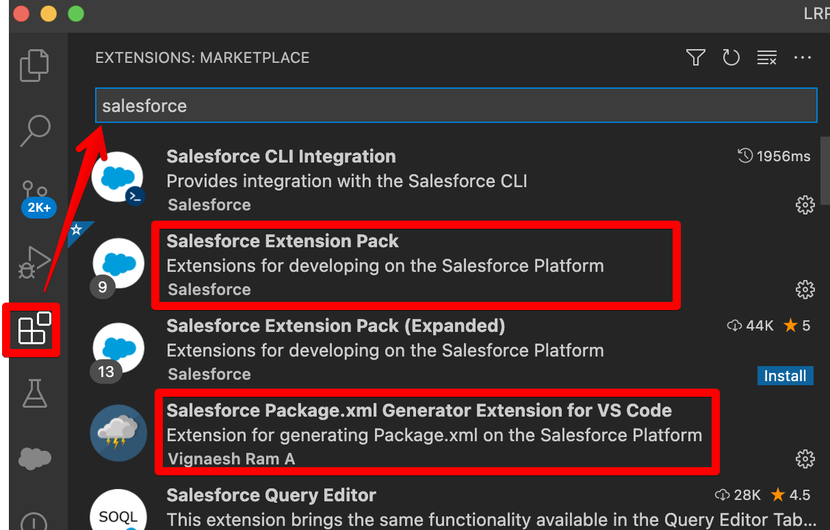
Visual Studio Code
Opzetten van VS Code voor Salesforce
Installeer modules

Slide 24
Visual Studio Code
Rondleiding Visual Studio Code
File Explorer
Search
Source control
Run and Debug
Extensions

Slide 25
Aan de slag met Visual Studio Code
Open je eigen map met daarin playlists
Pak een bestand en verander het
Voeg het toe aan staging
Maak een commit in VS Code
Sluit de map af via het menu

Slide 26
Aan de slag met Visual Studio Code
Live een Salesforce Org toevoegen aan Visual Studio Code
Windows: Control + Shift + P voor het Command Pallette
MacOs: Command + Shift + P
Als het niet al tevoorschijn komt: tik SFDX
Kies: SFDX : Create Project with Manifest
  Kies de Standard Template
  Kies een directory om het project in op te slaan

Slide 27
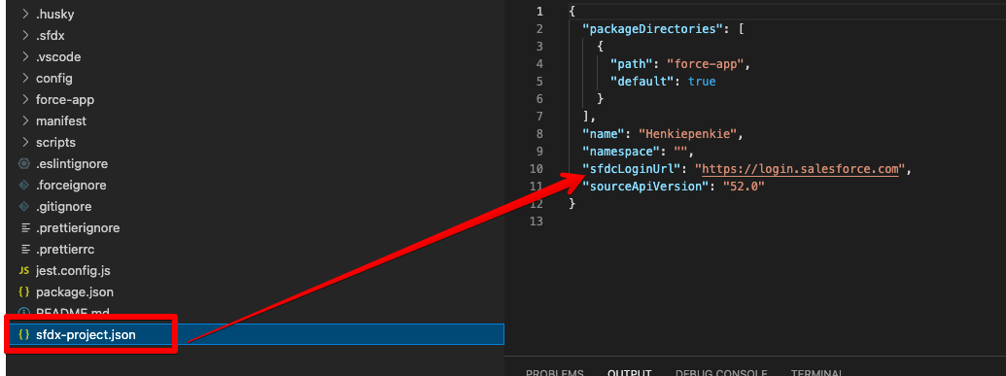
Aan de slag met Visual Studio Code
Login voorbereiding:
Verander deze URL zodat login vervangen wordt door test

Slide 28
Aan de slag met Visual Studio Code
Authoriseren bij je org:
Ga naar het command pallette
Kies: SFDX – Authorize an Org
Volg de stappen

Slide 29
Aan de slag met Visual Studio Code
Meta-data kiezen en binnenhalen
Ga naar het command pallette
Kies: SFDX – Package XML Generator
Kies je meta-data
Klik op UPDATE PACKAGE.XML

Slide 30
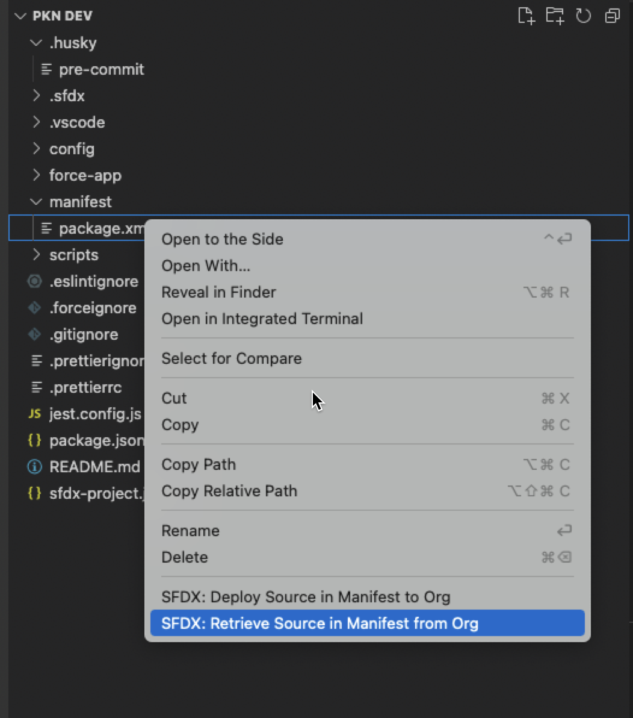
Aan de slag met Visual Studio Code
Update alle data van je org:

Slide 31
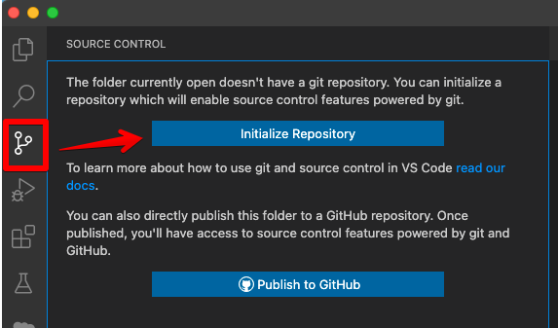
Aan de slag met Visual Studio Code
Initialiseer je project met Source control

Slide 32

git cursus voor beginners
Vragen
Zelf nog aan de slag
Hobbyen

